Slide 1

Конспект работы по математике для детей второй младшей группы
«Путешествие в сказочный лес»
Вид деятельности: игровая деятельность
Форма работы: игра

Slide 2

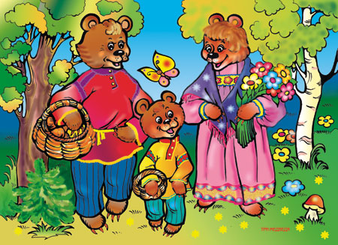
Дидактическая игра

Slide 3
Цели:
1. Совершенствовать умение составлять группу предметов из отдельных предметов и выделять один предмет из группы, обозначать совокупности словами один, много, ни одного.
2. Продолжать учить различать и называть знакомые геометрические фигуры.
3. Упражнять в классификации предметов по одному признаку.
4. Развивать речь, мышление, память

Slide 4
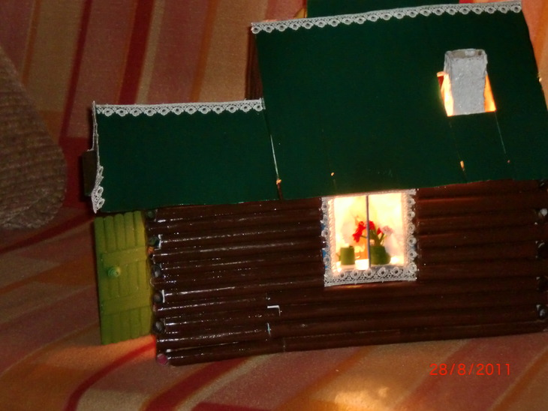
Индивидуальная работа: Саша – закрепить знания о геометрических фигурах
Словарная работа: круг, треугольник, квадрат.
Подготовка : изготовление избушки, грядки с овощами, поиск загадок про геометрические фигуры, изготовление заплаток и «одеяла» из бумаги.

Slide 5
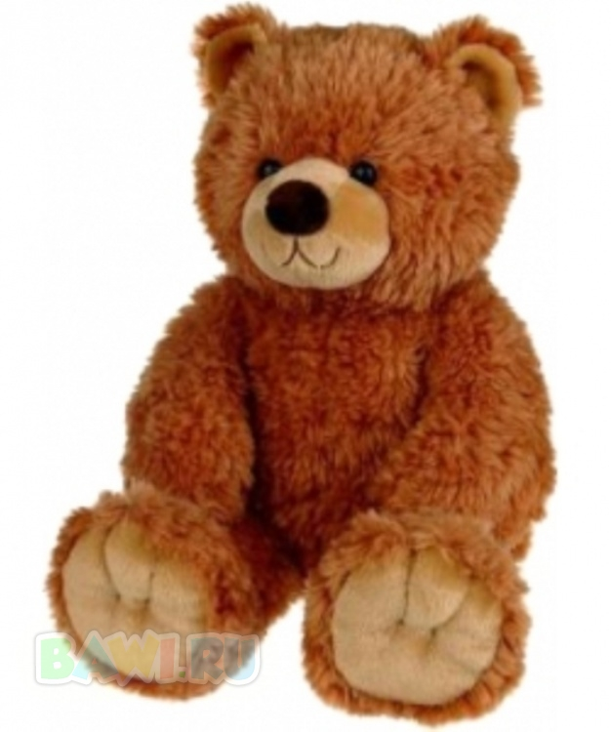
Оборудование:
Демонстрационный материал: избушка, грядка с овощами, машина, медвежонок, геометрические фигуры: круг, квадрат, треугольник.
Раздаточный материал: Однополосная карточка, 3 квадрата, 3 треугольника, счетные палочки.
Область интеграции: речевое развитие;
Социально-коммуникативное развитие

Slide 6
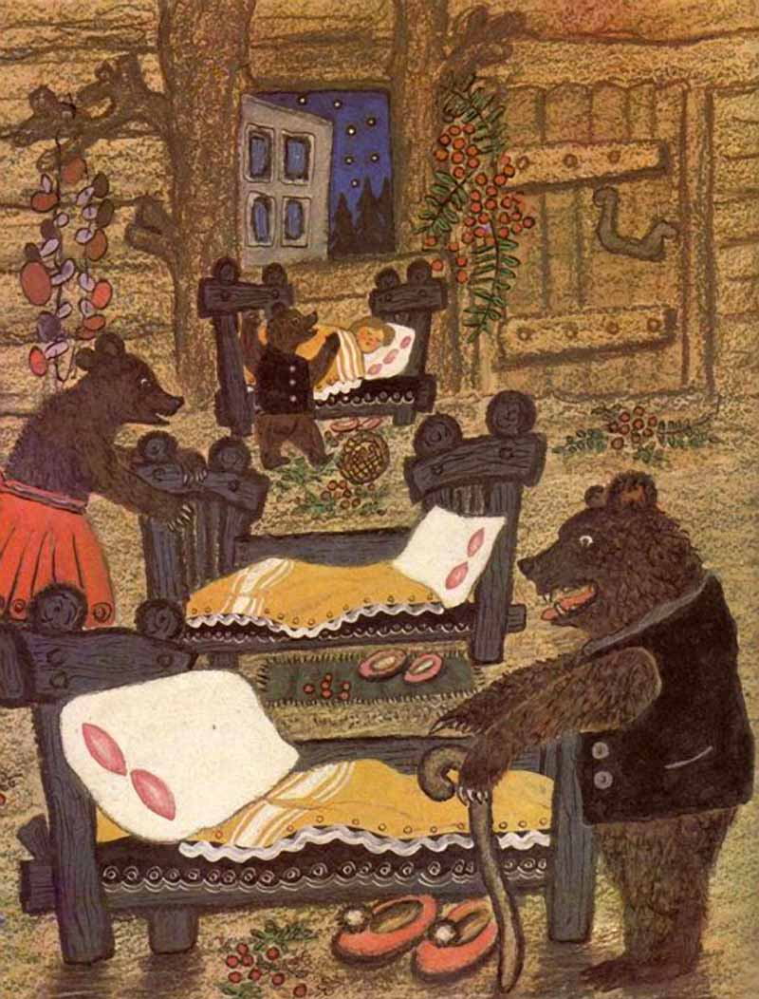
- Ребята сегодня мы с вами отправимся в сказочный лес. Там живут герои сказок. А в какую сказку мы отправимся сейчас, вы угадайте.
- Возле леса на опушке, трое их живет в избушке. Там 3 стула и 3 кружки, 3 кровати, 3 подушки. Угадайте без подсказки кто герои этой сказки?

Slide 7
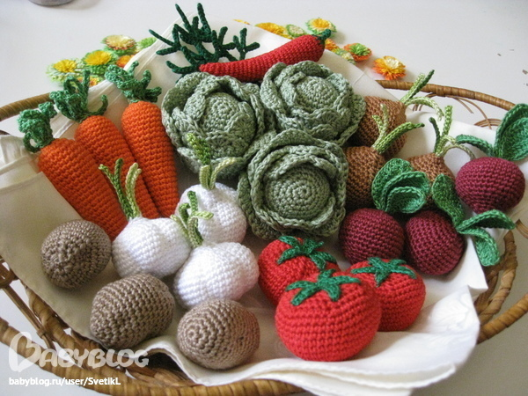
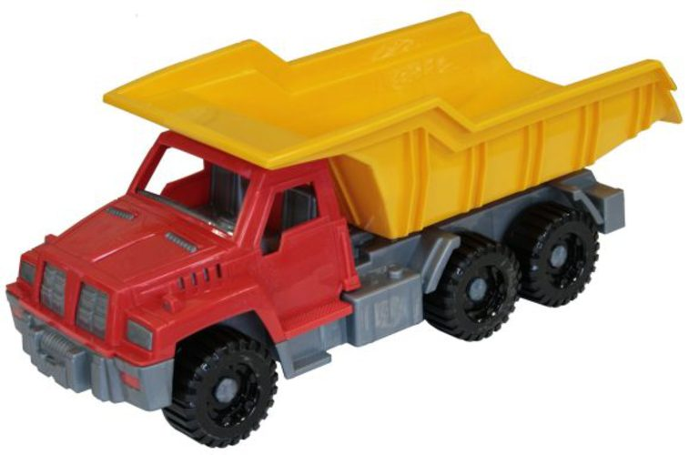
Игровая ситуация «Собираем урожай овощей для медвежонака».
На полу имитация огорода. Воспитатель предлагает детям посмотреть, что растет на огороде. Дети перечисляют овощи. Воспитатель :
«Сколько овощей выросло на огороде? Давайте соберем овощи в машину (ввозит машину) для медвежонка ».
Дети берут по одному овощу, а воспитатель уточняет: «Какой овощ ты взял? Сколько овощей ты взял? »
Дети поочередно кладут овощи в машину и комментируют: «Я положил одну морковку (огурец, помидор, лук и т. д.) ». Действия детей воспитатель сопровождает словами: «Овощей в машине становится больше, а на грядке меньше». Когда дети наполнят машину, воспитатель выясняет: «Сколько овощей в машине? (Много) А сколько осталось овощей на грядке? (Ни одного) ».

Slide 8
Молодцы, помогли медведям собрать урожай.
Ребята, Мишутка предлагает вам отгадать загадки:
1) Нет углов у меня, а похож на блюдце я, на тарелку и на крышку, на кольцо и колесо, кто же я такой, друзья? Назовите вы меня.
Круг

Slide 9
2) Он давно знакомый мой, каждый угол в нем прямой.
Все 4 стороны, одинаковы длины, всем его представить рад, а зовут его.
КВАДРАТ

Slide 10
3) Злая рыба хвост-лопата откусила полквадрата целый угол, верь не верь!
Кто же он, бедненький, теперь!
ТРЕУГОЛЬНИК

Slide 11
Ребята, у Мишутки беда, ему укрываться нечем - одеяло совсем прохудилось. Вот и горюет Мишутка.
- Поможем ему?
- На одеяле нужно поставить заплатки, а заплатки непростые, все разные. Нужно хорошо подумать, куда какую заплатку пришить. Вы готовы.

Slide 12
Молодец

Slide 13
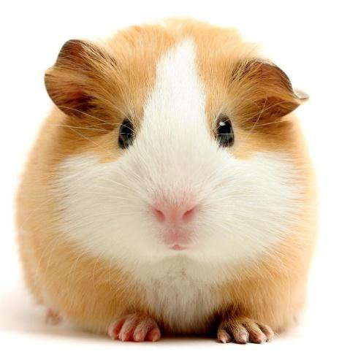
Физминутка
Хомка, хомка, хомячок!
Полосатенький бочок. (руки на пояс наклоны вправо, влево)
Хомка рано встаёт (потянулись вверх)
Щечки моет. Шейку трет. (имитируем умывание)
Подметает хомка хатку (имитируем движения)
И выходит на зарядку.
Раз, два, три, четыре, пять
Хомка сильным хочет стать. (руки согнуты в локтях, прижимаем к плечам)

Slide 14
Игровое упражнение «Построим домики для медведей»
Воспитатель раздает детям карточки и подносы с геометрическими фигурами. Затем дает задания: «Какие фигуры у вас на подносах? Положите на карточки все квадраты. Сколько у вас квадратов? Какие фигуры нужно взять, чтобы построить крышу у домика? Положите треугольник на квадрат - на каждый квадрат один треугольник. Сколько у вас треугольников? А квадратов? Что можно сказать о количестве квадратов и треугольников? Сколько домиков вы сделали? »

Slide 16
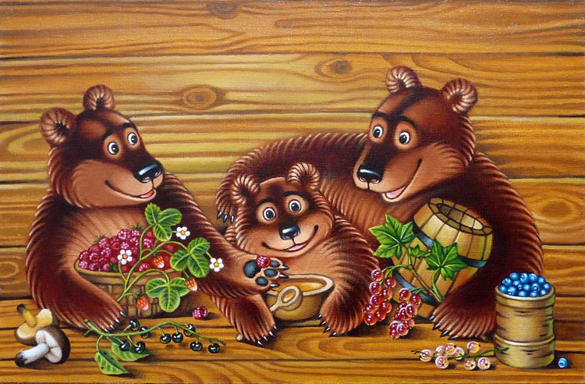
А теперь Мишутка хочет с вами поиграть в волшебные палочки и веревочки. (У каждого 4 красные и 4 зеленые палочки, веревочка)
Воспитатель дает задание: «Составьте из красных палочек квадрат. Что есть у квадрата? Составьте из веревочки круг. Составьте из зеленых палочек треугольник».

Slide 17
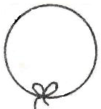

Slide 18
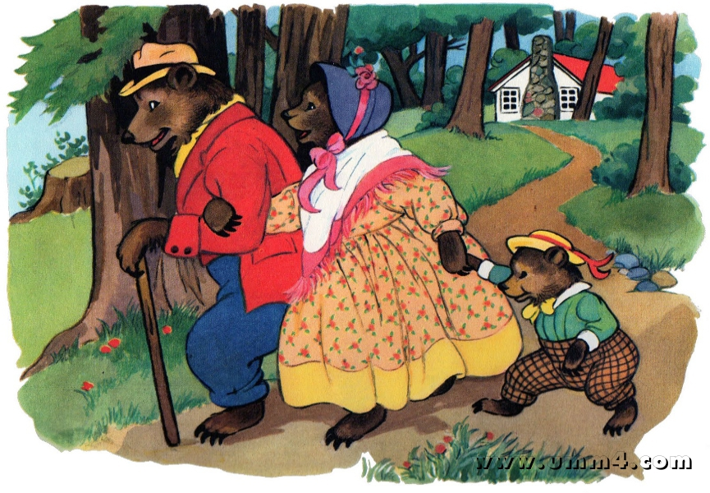
Ну а теперь нам пора возвращаться из сказочного леса, обратно в группу

